Slide 1
EVOLUSI TEKNOLOGI
PROSESOR INTEL
MUHAMMAD RIZQI PUTRA NUGROHO (3124500044)

Slide 2
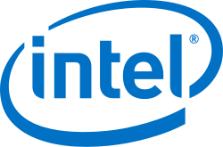
Pendahuluan :
Prosesor
Prosesor, atau CPU (Central Processing Unit), merupakan komponen terpenting dalam sebuah komputer karena berfungsi sebagai pusat pengendali semua aktivitas komputasi. Ia menjalankan instruksi dari perangkat lunak dan sistem operasi, serta mengatur proses-proses aritmatika, logika, dan komunikasi antar perangkat keras dan lunak. Sebagai “otak” komputer, prosesor memiliki peran vital dalam menentukan kecepatan, efisiensi, dan kemampuan multitasking dari suatu sistem.
Dalam sejarah perkembangan teknologi prosesor, Intel menjadi salah satu pionir paling berpengaruh. Sejak merilis prosesor mikro pertama di dunia, Intel 4004, pada tahun 1971, Intel terus memimpin inovasi dengan menciptakan arsitektur x86 dan berbagai seri prosesor modern seperti Pentium dan Intel Core. Inovasi yang konsisten dan dominasi pasar menjadikan Intel sebagai pemegang peran penting dalam membentuk arah dan masa depan teknologi komputasi global.

Slide 3
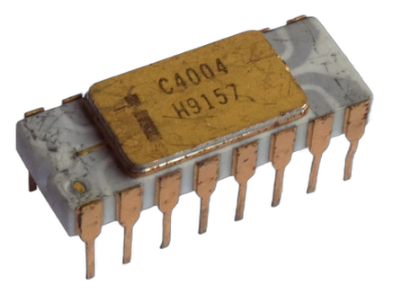
Awal Perkembangan
Prosesor Intel
Perjalanan evolusi prosesor Intel dimulai pada tahun 1971 dengan peluncuran Intel 4004, prosesor mikro pertama di dunia. Chip ini berukuran sangat kecil dan hanya mampu menangani tugas-tugas sederhana, namun merupakan tonggak sejarah penting dalam dunia teknologi komputer. Intel 4004 adalah prosesor 4-bit yang awalnya dirancang untuk kalkulator, namun konsepnya membuka jalan bagi pengembangan komputer pribadi.
Tak lama setelah itu, Intel merilis Intel 8008 dan kemudian Intel 8080, yang memiliki performa lebih tinggi dan mulai digunakan dalam sistem komputer awal. Puncak dari generasi awal ini adalah peluncuran Intel 8086 pada tahun 1978, yang memperkenalkan arsitektur x86 sebuah fondasi teknologi yang masih digunakan hingga sekarang. Prosesor-prosesor awal Intel ini menandai lahirnya revolusi komputasi modern dan membentuk dasar dari pengembangan prosesor generasi selanjutnya.

Slide 4
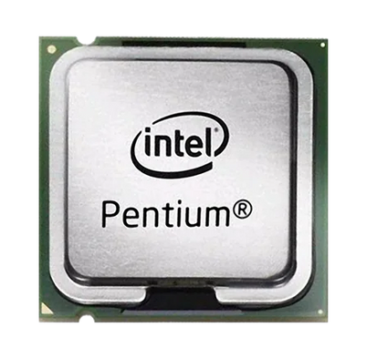
Perkembangan
Intel Pentium
Pada era 1980-an hingga awal 2000-an, Intel terus mengembangkan arsitektur x86 melalui prosesor seperti 80286, 80386, dan 80486, yang membawa peningkatan performa dan kemampuan multitasking. Kesuksesan besar datang lewat seri Pentium, yang menjadikan komputer pribadi semakin populer.
Seiring meningkatnya kebutuhan akan kecepatan dan efisiensi, Intel meluncurkan arsitektur NetBurst melalui Pentium 4, namun menghadapi kendala dalam konsumsi daya dan panas. Hal ini mendorong peralihan ke pendekatan baru berbasis multi-core, yang ditandai dengan hadirnya Intel Core Duo dan Core 2 Duo, sebagai awal dari era prosesor modern yang lebih efisien dan bertenaga.

Slide 5
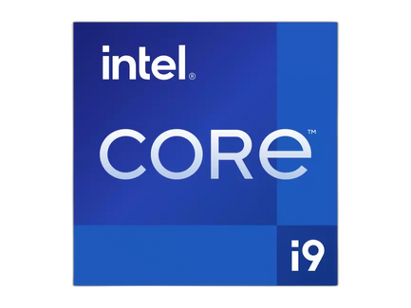
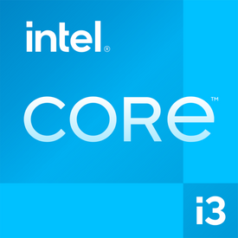
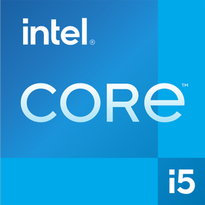
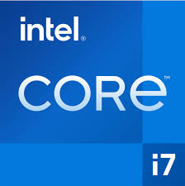
Perkembangan
Prosesor Intel Core I Series
Sejak tahun 2008, Intel memperkenalkan jajaran prosesor Intel Core i-series yang terdiri dari Core i3, i5, i7, dan kemudian i9, sebagai langkah besar menuju arsitektur yang lebih efisien, bertenaga, dan terintegrasi. Generasi awal, seperti Nehalem (Core i-series generasi 1), memperkenalkan teknologi seperti Hyper-Threading dan Turbo Boost untuk meningkatkan performa dinamis.
Setiap generasi selanjutnya mulai dari Sandy Bridge, Ivy Bridge, Haswell, hingga Alder Lake membawa peningkatan signifikan dalam hal kecepatan, efisiensi energi, kemampuan grafis, dan integrasi teknologi baru seperti AI dan dukungan untuk memori DDR5. Core i-series menjadi standar utama dalam berbagai perangkat, dari laptop ringan hingga workstation profesional, karena mampu menyesuaikan performa berdasarkan kebutuhan pengguna secara cerdas.

Slide 6
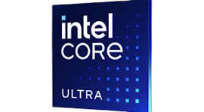
Perkembangan
Prosesor Intel Core Ultra Series
Pada tahun 2023, Intel memperkenalkan Intel Core Ultra, sebuah lini prosesor terbaru yang menandai transisi dari sistem tradisional ke arsitektur yang lebih modular dan berbasis AI. Core Ultra hadir pertama kali melalui arsitektur Meteor Lake, yang memisahkan chip menjadi beberapa tile atau unit fungsional seperti CPU Tile, GPU Tile, SoC Tile, dan IO Tile.
Ini memungkinkan efisiensi daya yang lebih baik dan fleksibilitas dalam peningkatan performa. Prosesor ini juga menjadi tonggak integrasi NPU (Neural Processing Unit) secara langsung dalam CPU, memungkinkan optimalisasi untuk komputasi berbasis kecerdasan buatan (AI), seperti pengenalan suara, pemrosesan gambar, dan fitur-fitur pintar dalam sistem operasi.

Slide 7
Perkembangan
Intel Core Ultra “U” dan “V” (Lunar Lake) Series
Intel Core Ultra yang didesain dengan “V” dan “U” dalam akhir penamaannya digunakan untuk mementingkan efisiensi dari prosesor tersebut, diantaranya harus memiliki :
Daya baterai yang lama (lebih dari 15 jam dalam sekali pengisian daya)
Panas yang dihasilkan tidak banyak sehingga dapat digunakan dalam laptop tipis;
Memiliki desain untuk laptop “Ultra Slim” dan produktivitas yang umum;

Slide 8
Perkembangan
Intel Core Ultra “H” (Arrow Lake) Series
Intel Core Ultra yang didesain dengan “H” dalam akhir penamaannya digunakan untuk mementingkan performa dari prosesor tersebut, sama dengan “H” dalam Intel Core I Series. Selain itu, “H” series memiliki keunggulan, diantaranya harus memiliki :
Memberikan performa yang lebih baik dengan harga yang dibayarkan, yaitu mengurangi efisiensi dari prosesor;
Penggunaan daya lebih besar dan memiliki suhu panas yang lebih tinggi;
Digunakan dalam mesin laptop yang berat (Seperti laptop gaming, kreator, dan developer laptop;

Slide 9
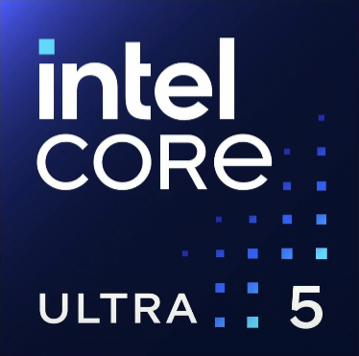
Intel Core Ultra 5 “V” (Arrow Lake) Series
Intel Core Ultra 5 yang didesain dengan “V” dalam akhir penamaannya memiliki beberapa sepsifikasi, diantaranya 8 Cores yang terdiri dari 4 Performance Cores dan 4 Efficiency Cores; 8 MB Cache; Memiliki keceparan Cores hingga 4.7 GHz, 17 Watt Base Power, iGPU Intel Arc 130V.
Prosesor ini cocok digunakan untuk : Produktivitas, Menjelajah Web, Straming 4K, Memproses Dokumen, Video Editing 1080p, Desain foto dan Video, gaming kasual, koding kasual.

Slide 10
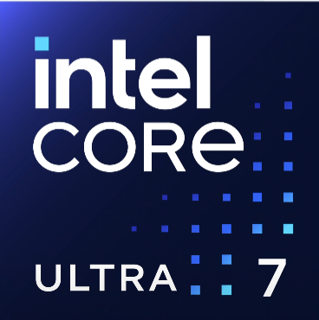
Intel Core Ultra 7 “V” (Arrow Lake) Series
Intel Core Ultra 7 yang didesain dengan “V” dalam akhir penamaannya memiliki beberapa sepsifikasi, diantaranya 8 Cores yang terdiri dari 4 Performance Cores dan 4 Efficiency Cores; 12 MB Cache; Memiliki keceparan Cores hingga 5 GHz, 17 Watt Base Power, iGPU Intel Arc 140V.
Prosesor ini cocok digunakan untuk : Produktivitas, Menjelajah Web, Straming 4K, Memproses Dokumen, Video Editing 4K, Desain foto dan video profesional, gaming kasual tingkat lanjut, koding dan programming, 3D desain dan development.

Slide 11
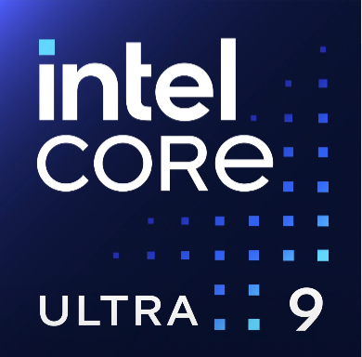
Intel Core Ultra 9 “V” (Arrow Lake) Series
Intel Core Ultra 9 yang didesain dengan “V” dalam akhir penamaannya memiliki beberapa sepsifikasi, diantaranya 8 Cores yang terdiri dari 4 Performance Cores dan 4 Efficiency Cores; 12 MB Cache; Memiliki keceparan Cores hingga 5.1 GHz, 30 Watt Base Power, iGPU Intel Arc 140V.
Prosesor ini cocok digunakan untuk : Produktivitas tingkat tinggi, Menjelajah Web, Straming 4K, Memproses Dokumen, Video Editing 4K dalam layar yang banyak, Desain foto dan video profesional, gaming kasual tingkat lanjut, LLM dan ML, 3D Studio Desain, Koding dan progarmming tingkat lanjut, Konten dengan layar yang banyak.

Slide 12

H Series vs V Series
Intel Core Ultra H-series dan V-series hadir sebagai dua varian utama dalam lini prosesor generasi terbaru Intel, namun ditujukan untuk segmen yang berbeda. H-series adalah varian yang menawarkan performa tinggi, ditujukan untuk laptop kelas atas, seperti laptop gaming, workstation mobile, dan perangkat kreatif profesional. Prosesor H-series memiliki jumlah core dan thread yang lebih banyak, kecepatan clock lebih tinggi, dan mendukung workload berat seperti rendering, pengeditan video 4K, dan simulasi komputasi.
Sementara itu, V-series adalah varian baru yang diperkenalkan untuk menghadirkan keseimbangan antara efisiensi daya dan performa ringan-menengah, dan difokuskan pada komputasi berbasis AI untuk bisnis, produktivitas, dan perangkat portabel. V-series lebih hemat daya dibanding H-series, menjadikannya ideal untuk perangkat tipis dan ringan yang tetap memerlukan fitur-fitur cerdas seperti pemrosesan AI dan manajemen sistem yang responsif.
Secara garis besar, H-series cocok untuk pengguna yang membutuhkan performa maksimal, sementara V-series ditujukan untuk efisiensi dan pengalaman komputasi modern berbasis AI dalam form factor yang ramping.

Slide 13
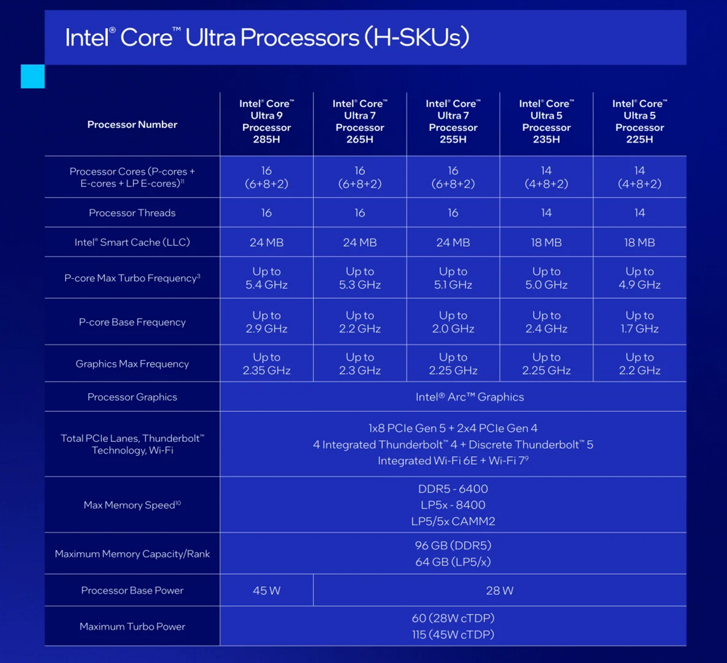
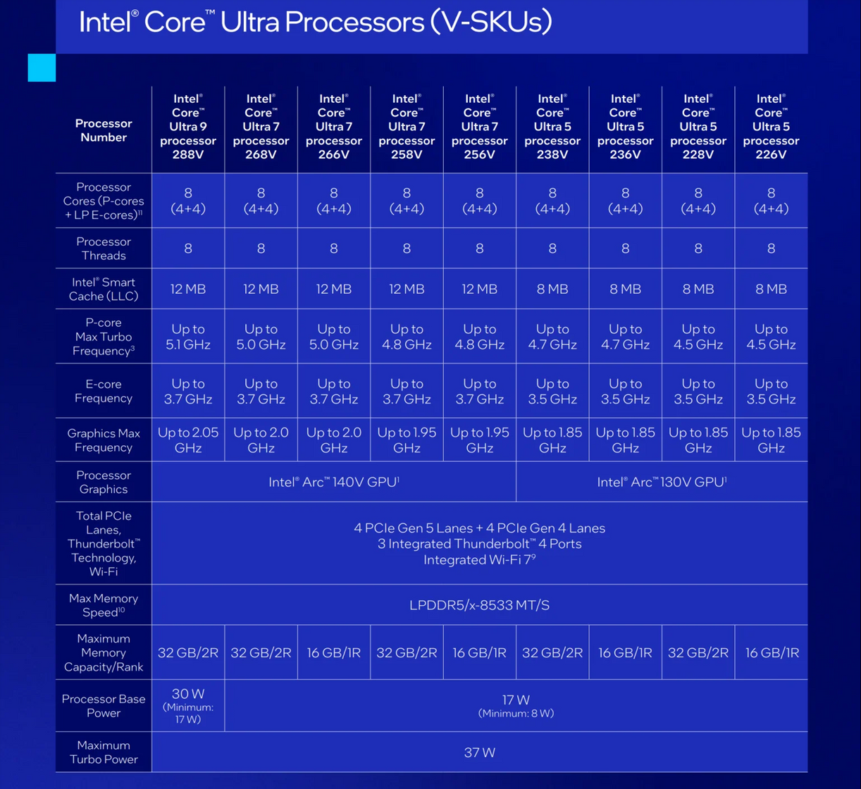


Perbandingan SKU antara Intel Core Ultra H Series dengan V Series :
Service 01
Service 02
Service 03

Slide 14
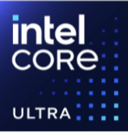
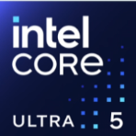
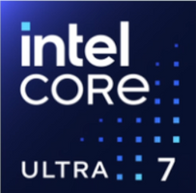
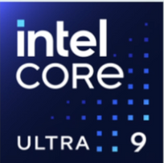
Perkembangan Intel
Kesimpulan
Perkembangan prosesor Intel dari seri Intel 4004 hingga Core Ultra Series menunjukkan lonjakan signifikan dalam hal kinerja, efisiensi energi, dan integrasi teknologi kecerdasan buatan. Adanya pemisahan yang jelas antara V-Series dan H-Series memungkinkan pengguna untuk memilih prosesor yang paling sesuai dengan kebutuhan mereka—baik untuk aktivitas harian maupun untuk keperluan profesional dan kreatif yang lebih kompleks. Ke depannya, inovasi yang terus dilakukan serta potensi hadirnya generasi terbaru seperti Core Ultra 3 diharapkan dapat semakin mendongkrak performa dan efisiensi, sekaligus memperkuat posisi Intel dalam persaingan pasar teknologi yang dinamis.

Slide 15
Perkembangan Intel
THANK YOU

